Slide 1

מעבדה 5 מספרים עם סימן קפיצות ולולאות
רן דרור ©

Slide 2
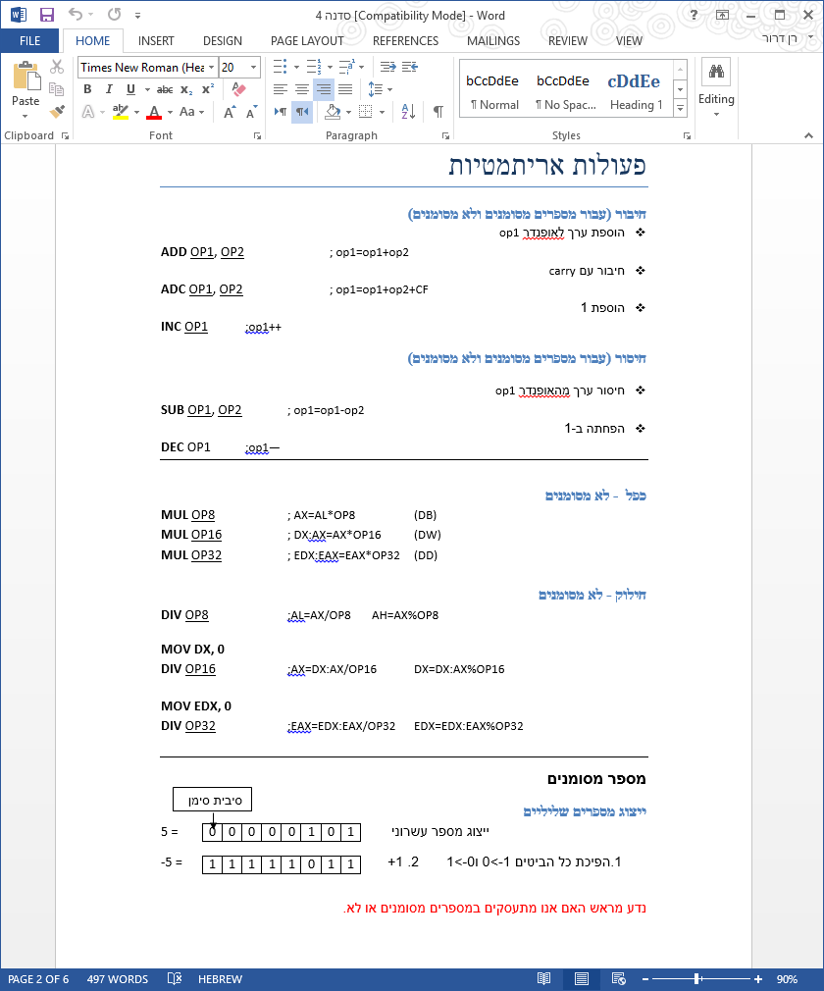
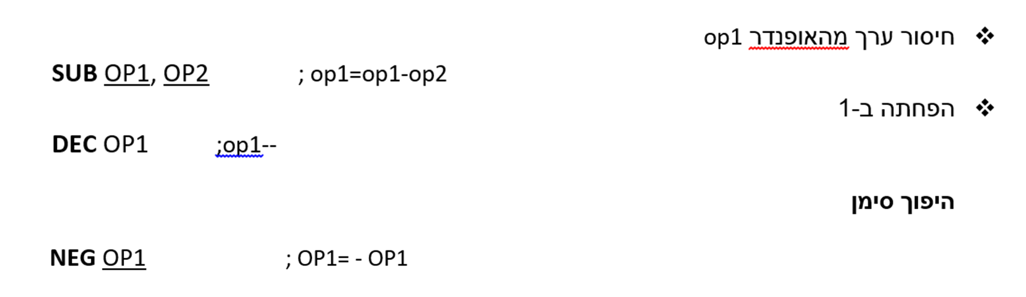
2’s complement
2’s comp | Binary
0 | 00000000
1 | 00000001
⋮ | ⋮
126 | 01111110
127 | 01111111
-128 | 10000000
-127 | 10000001
-126 | 10000010
⋮ | ⋮
-2 | 11111110
-1 | 11111111
הביט השמאלי ביותר הוא שלילי, למשל ב-8 ביט הוא שווה -128
בשמונה ביט התחום -128 – 127
מינוס – הופכים את כל הביטים ומוסיפים 1.

Slide 3
כפל וחילוק עם סימן (השקף זהה לשקף על כפל וחלוקה ללא סימן, כשהשינוי היחיד הוא ש-MUL הוחלף ב-IMUL ו-DIV ב-IDIV)
 | כפל | חילוק
8 ביט | Op8 DB 10 … IMUL Op8 ; AX = AL * Op8 | Op8 DB 10 … IDIV Op8 ; AL = AX / Op8, ; AH = AX % Op8
16 ביט | Op16 DW 10 … IMUL Op16 ; DX:AX = AX * Op16 | Op16 DW 10 … IDIV Op16 ; AX = DX:AX / Op16, ; DX = DX:AX % Op16
32 ביט (386) | Op32 DD 10 … IMUL Op32 ; EDX:EAX =EAX * Op32 | Op32 DD 10 … IDIV Op32 ; EAX = EDX:EAX / Op32, ; EDX = EDX:EAX % Op32

Slide 4
בחלוקה צריך לשים לב
בחילוק מספרים בעלי סימן צריך להרחיב את המספר, למשל את המספר שברגיסטר AX לשני הרגיסטרים DX:AX. למעשה מעתיקים את הביט האחרון של AX לכל הביטים של DX. יש פקודות מיוחדות לשם כך:
הרחב את AL ל-AH
CBW IDIV Op8 ; AL = AX / Op8, ; AH = AX % Op8
CBW - Convert Byte to Word
הרחב את AX ל-DX
CWD IDIV Op16 ; AX = DX:AX / Op16, ; DX = DX:AX % Op16
CWD - Convert Word to Doubleword
הרחב את EAX ל-EDX
CDQ IDIV Op32 ; EAX = EDX:EAX / Op32, ; EDX = EDX:EAX % Op32
CDQ - Convert Doubleword to Quadword)

Slide 5
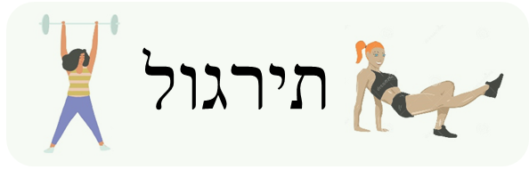
למה שווים המשתנים var1, var2, var3
.DATA
var1 DB 00h
var2 DB 81h
var3 DB FFh
זה תלוי:
2’s comp | Unsigned | Binary | Hexa decimally
0 | 0 | 00000000b | 00h
-127 | 129 | 10000001 | 81h
-1 | 255 | 11111111 | FFh
2’s comp | Unsigned | Binary | Hexa decimally
0 | 0 | 00000000b | 00h
-127 | 129 | 10000001 | 81h
-1 | 255 | 11111111 | FFh

Slide 6

יש לחשב את החלוקה של המשתנה המסומן x שמוגדר כ-DW במשתנה המסומן y שמוגדר כ- DBוערכו בין 1-ל-100
MOV AX,x
MOV BL,y
IDIV BL ; AL = AX / BL, ; AH = AX % BL
MOV AX,x CWD MOV BX,0
MOV BL,y
IDIV BX ; AX = DX:AX / BX, ; DX = DX:AX % BX

Slide 7
אוגר הדגלים
שם הדגל מקוצר | שם הדגל |  | סוג הדגל
ZF | Zero | יידלק כשתוצאת הפעולה האריתמטית האחרונה תהיה שווה לאפס. נועד בעיקר לביצוע קפיצות מותנות. | אריתמטי
SF | Sign | דגל הסימן - יידלק כשהביט השמאלי ביותר באופרנד היעד בפעולה האחרונה יהיה 1, מה שמציין מספר שלילי. | אריתמטי
PF | Parity | דגל הזוגי - יידלק כאשר מספר הביטים הדולקים בתוצאת הפעולה האריתמטית האחרונה הוא זוגי. ייכבה כאשר היא אי-זוגית. | אריתמטי
CF | Carry | דגל הנשא - משמעותי בפעולות במספרים בלתי מכוונים בלבד (unsigned). במספרים כאלה, בביצוע פעולת חיבור שתוצאתה גדולה מטיפוס היעד, או בביצוע פעולת חיסור של ערך גדול מערך קטן ממנו, ידלק דגל זה. | אריתמטי
OF | Overflow | דגל הגלישה - יידלק לאחר ביצוע פעולה אריתמטית שבה סימן התוצאה (+/-) שגוי. | אריתמטי

Slide 8
קפיצות מותנות הבודקות ערך של דגל מסוים
הוראה | תיאור | התנאי הנבדק
JC | קפוץ אם דגל נשא דלוק | CF = 1
JNC | קפוץ אם דגל נשא כבוי | CF = 0
JZ | קפוץ אם דגל אפס דלוק | ZF = 1
JNZ | קפוץ אם דגל אפס כבוי | ZF = 0
JS | קפוץ אם דגל סימן דלוק | SF = 1
JNS | קפוץ אם דגל סימן כבוי | SF = 0
JO | קפוץ אם דגל גלישה דלוק | OF = 1
JNO | קפוץ אם דגל גלישה כבוי | OF = 0
JP | קפוץ אם דגל זוגיות דלוק | PF = 1
JNP | קפוץ אם דגל זוגיות כבוי | PF = 0

Slide 9
קפיצות מותנות להשוואה בין מספרים
תיאור תנאי | למספרים עם סימן | למספרים ללא סימן
קפוץ אם גדול ממש | JG (JNLE) Jump if Greater (Jump if Not Less or Equal) | JA (JNBE) Jump if Above (Jump if Not Below or Equal)
קפוץ אם קטן ממש | JL (JNGE) | JB (JNAE)
קפוץ אם גדול או שווה | JGE (JNL) | JAE (JNB)
קפוץ אם קטן או שווה | JLE (JNG) | JBE (JNA)
קפוץ אם שווה | JE | JE
קפוץ אם שונה | JNE | JNE
ההשוואה בין האופרטור הראשון לשני, למשל JA מבצע קפיצה אם האופרטור הראשון גדול מהשני

Slide 10
קפוץ ל-label1 אם הערך ברגיסטר AX זוגי
קפוץ ל-label1 אם הביטים 0,1,3 דלוקים ב-AL
AND AX,1
JZ label1
AND AL,00001011b
CMP AL,00001011b
JE label1

Slide 11
קפוץ ל-label1 אם לפחות אחד מהביטים 2,4,5 דלוק ב-BL
כמו AND רק שלא משפיע על אופרטור היעד
TEST BL,00110100b
JNZ label1

Slide 12
LOOP
Jump if CX is Zero
MOV CX,N
JCXZ Skip
Body:
…
LOOP Body
Skip:
JCXZ Skip
for(CX=N; CX!=0; CX--){
…
}
=
DEC CX
JNZ Body
יש גם LOOPNE (LOOPNZ) הפחת אחד מ-CX קפוץ ל-Body אם: (CX > 0) && (ZF == 0)
יש גם LOOPE (LOOPZ) הפחת אחד מ-CX קפוץ ל-Body אם: (CX > 0) && (ZF == 1)

Slide 13
לולאות מקוננות
MOV ECX,Nout
OuterLoop:
MOV EcxBackup,ECX
MOV ECX,Nin
InnerLoop:
…
LOOP InnerLoop
MOV ECX,EcxBackup
LOOP OuterLoop
צריך לשמור את ECX של הלולאה החיצונית בעת ביצוע הלולאה הפנימית ולשחזר אותו בסיום הלולאה

Slide 14
כמו define ב-C: האסמבלר מחליף את Seperator ב-‘#’ לפני פעולתו.
נתון:
המערך arr שמוגדר משמאל.
המערך arr אותחל בערכים.
.DATA
n EQU 7
arr DW n DUP(?) max DW ?
צריך לחשב:
יש לחשב את הערך המקסימלי במערך ולבצע השמה שלו למשתנה max. התוכנית צריכה להתאים לכל ערך של n.

Slide 15
שלב ראשון – מימוש ב-C
max = arr[0];
for(i=1;i<n;i++){
if(arr[i]>max)
arr[i]=max;
}

Slide 16
;max = arr[0];
MOV AX,arr[0]
MOV MAX,AX
;for(i=1;i<n;i++){
MOV BX,2
MOV CX,n
JCXZ end_MaxLoop
MaxLoop:
ADD BX,2
LOOP MaxLoop end_MaxLoop:
;if(arr[i]>max)
; arr[i]=max;
MOV AX,arr[BX]
CMP max,AX
JG noMax
MOV max,AX
noMax:

